Slide 1
Instrucciones:
Lee comprensivamente este PPT , luego desarrolla la actividad propuesta al final del PPT en tu cuaderno, este PPT se trabajara en dos semanas para poder leer, comprender y responder de forma correcta en su cuaderno las preguntas formuladas al final de la misma.

Slide 2
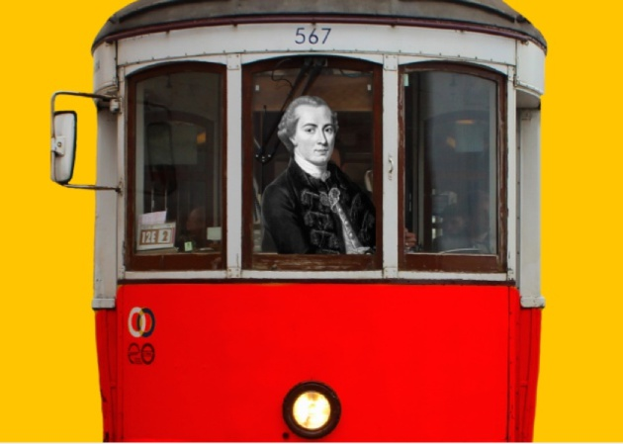
El dilema del tranvía: ¿debo sacrificar una vida para salvar cinco?

Slide 3
Imagina un tranvía desbocado y sin frenos que se dirige hacia cinco trabajadores que están en la vía. No puedes avisarles y tampoco puedes parar el tren, pero sí puedes accionar una palanca que lo desviará hacia otra vía. Allí hay otro trabajador, pero está solo. ¿Debes apretar la palanca?

Slide 4
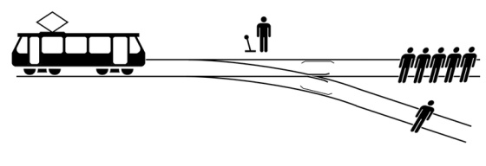

Slide 5
Existen dos opciones posibles:
1.- No accionar la palanca (No hacer nada, solo dejar que el accidente ocurra, no ser participe de nada, pero quedar con la sensación de que pudiste hacer algo “ayudar” y no lo hiciste)
2.- Accionar la palanca y mover el tren hacia la vía donde se encuentra un solo trabajador. (provocar la muerte de una persona para salvar a cinco) UTILITARISMO “Maximizar el bienestar” 5 es más que 1.
Este es el dilema del tranvía que creado en 1967 por Phillippa Foot y desde entonces se ha convertido en uno de los problemas éticos más debatidos y con más variantes. La mayor parte de la gente a la que se le plantea esta pregunta contesta que sí se debe accionar la palanca.

Slide 6
Para un utilitarista, no hay diferencia entre la intención y la previsión, la acción o la omisión, hacer o permitir hacer. Es comprensible que nos resulte incómoda la idea de sacrificar a alguien para salvar cinco vidas, pero lo único que importa es si las consecuencias son las mejores para el bien general. (Maximizar el bienestar)

Slide 7
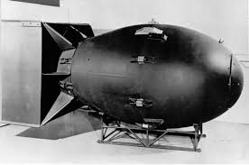
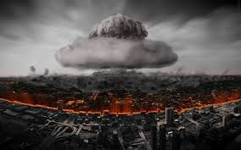
El caso de uso del utilitarismo más grande de la historia:
En 1945 la Alemania Nazi ya había sido derrotada por la URSS, pero el imperio Japonés seguía luchando en el océano pacifico contra EE.UU y es ahí cuando una comisión de científicos y filósofos se reúnen y en base a las ideas del utilitarismo toman la decisión de lanzar la primera bomba atómica del mundo sobre Japón, la que provoco 400.000 mil muertos en menos de 1 segundo, obviamente Japón se rindió luego de esto.
UTILITARISMO PRESENTE:
Se calculo que si la guerra seguía esta duraría entre uno a dos años mas provocando un estimado de 1.500.000 muertos en contrapeso de 400.000 si se lanzaba la bomba, la decisión fue tomada y ejecutada.
BOMBA ATOMICA
HIROSHIMA Y NAGASAKI

Slide 8
¿Debes apretar la palanca?
El utilitarismo no es perfecto, no toma encuentra las emociones o “cariño” de las personas, solo se preocupa de números.
Ahora Imagina el mismo tranvía desbocado y sin frenos que se dirige hacia cinco trabajadores que están en la vía. No puedes avisarles y tampoco puedes parar el tren, pero sí puedes accionar una palanca que lo desviará hacia otra vía. Allí hay solo una persona, pero es un ser querido tuyo (Mamá, Papá, pololo(a) etc.) .

Slide 9
RESPONDE:
1.- Nuevamente define Utilitarismo:
2.- ¿Qué hubieras hecho en el primer caso? Fundamenta.
3.- ¿Qué hubieras hecho en el segundo caso? Fundamenta.
4.- Menciona ventajas y desventajas del utilitarismo:
5.- ¿Crees correcta o incorrecta la decisión de lanzar la primera bomba atómica? Fundamenta.

